Slide 1
数据挖掘:
第四章 分类与预测
合肥工业大学计算机与信息学院
张玉红
zhangyh@hfut.edu.cn
Data Mining: Concepts and Techniques

Slide 2
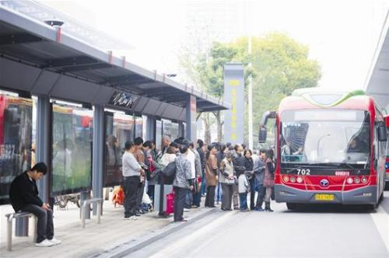
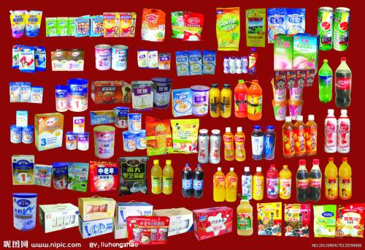
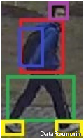
分类与预测的案例
市民出行选乘公交预测
  挖掘固定人群在公共交通中的行为
  模式，分析推测乘客出行习惯和偏好
商品图片分类
  京东等“拍照购” “找同款”等应用
监控场景下的行人精细化识别
    基于监控场景下带有标注信息的行人图像，在定位（头部、上身、下身、脚、帽子、包）的基础上研究行人精细化识别算法，自动识别出行人图像中行人的属性特征

Slide 3

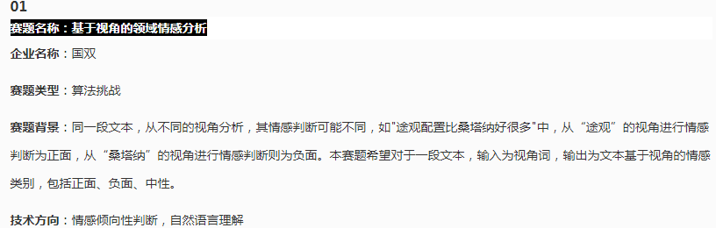
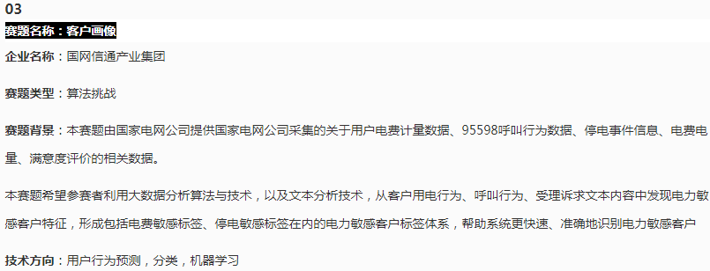
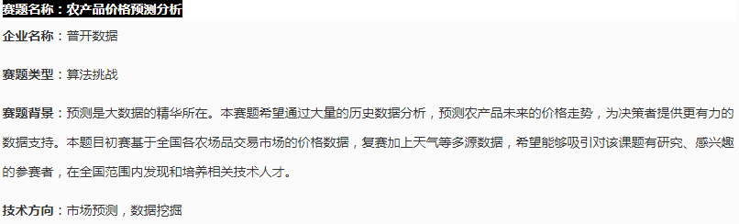
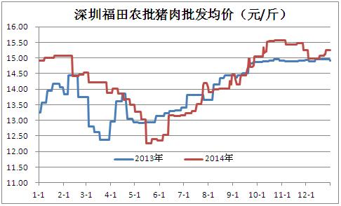
分类与预测的案例

Slide 4
第四章 分类与预测
4.1 分类与预测的概念
4.2 与分类和预测相关的几个问题
4.3 决策树分类
4.4 集成策略——ensemble，bagging，boosting
4.5 Random forest
4.6 其他分类模型——(选)
贝叶斯分类，神经网络分类，支持向量机分类(SVM)，
基于关联规则相关概念的分类，其他分类方法
4.7 预测
4.8 分类器（算法）的选择问题
4.9 分类的其他问题
Data Mining: Concepts and Techniques

Slide 5
4.1 分类与预测的概念
(1)相关概念
分类: 将对象映射为预定类别中的一个的过程
  目的：预测种类类别标识 (离散型)
  常规步骤：基于训练数据集（其中每个对象具有明确的类别标识) 形成一个分类模型，然后用分类模型对新的数据进行分类．
典型应用
  医疗诊断，模式识别
预测: 识别对象在特定时刻的状态（带有时间参数的求解）
  过程：首先对数据拟合模型（通常是连续的属性值函数）,
  然后对新数据进行预测．
典型应用
  信用度评估
  市场分析
  方案效果分析
分类与回归
Data Mining: Concepts and Techniques

Slide 6
4.1分类—两个步骤
模型的建立:
  给定一个事先确定类别属性的数据集合
  每一个实体假设属于一个事先定义好的类别，也就是说它们的类别属性的值是确定的
  用来构造模型的实体集合我们把它叫做 训练集合
  模型以分类规则, 决策树,或者是数学函数的形式给出
模型的使用: 用来对未来或者是未知的数据进行分类
  模型精度的评估
    用分类结果与测试集合实际的类别属性值进行比较
    分类精度的值为测试集合中被分类模型正确分类的实体在测试集合中所占的比率
    测试集合与分类集合相互独立, 否则将会发生过拟合
  如果精度的值是可以接受的, 那么将使用此分类模型对那些决策属性未知的实体进行分类
Data Mining: Concepts and Techniques

Slide 7



4.1分类步骤 (1): 模型的建立
分类算法
训练数据集合
分类器
(模型)
IF rank = ‘professor’
OR years > 6
THEN tenured = ‘yes’
Data Mining: Concepts and Techniques

Slide 8




4.1分类步骤 (2): 使用模型进行预测
分类器
训练数据集合
未知数据
IF rank = ‘professor’
OR years > 6
THEN tenured = ‘yes’
(Jeff, Professor, 4)
Tenured?
Data Mining: Concepts and Techniques

Slide 9
4.1监督学习与非监督学习
监督学习 (分类)
  训练数据集合 (观察，测量等方法得到) 的类别属性是由观察得到的，是已知的。
  新的数据集合由基于训练集合得到的分类模型进行分类。
非监督学习 (聚类)
  训练集合的类别属性是未知的。
  给出一个由观察或测量等方法得到的数据集合。
  在数据中建立已经存在的类或簇。
Data Mining: Concepts and Techniques

Slide 10
第四章 分类与预测
4.1 分类与预测的概念
4.2 与分类和预测相关的几个问题
4.3 决策树分类
4.4 集成策略——ensemble，bagging，boosting
4.5 Random forest
4.6 其他分类模型——
贝叶斯分类，神经网络分类，支持向量机分类(SVM)，
基于关联规则相关概念的分类，其他分类方法
4.7 预测
4.8 分类器（算法）的选择问题
4.9 分类的其他问题
Data Mining: Concepts and Techniques

Slide 11
4.2 与分类和预测相关的几个问题
（1） 数据预处理
数据清理
  数据预处理的目的是减少噪音和处理缺失数据
数据分析 (特征选择)
  删除无关的、冗余的属性，选择相关属性
数据变换
  泛化
  规格化数据
Data Mining: Concepts and Techniques

Slide 12
4.2 与分类和预测相关的几个问题
（2）分类方法的评估
预测精度
时间性能
  建立模型所花费时间
  使用模型所花费时间
健壮性
  处理噪音和缺失数据的能力
空间性能
  处理驻磁盘数据库的能力等
可理解性:
  模型给出的结果的可理解性
规则的评估
  模型规模大小
  分类规则的简洁性
Data Mining: Concepts and Techniques

Slide 13
4.2 与分类和预测相关的几个问题
（2）分类方法的评估
预测精度
实际中正例的个数为TP+FN
TP | TN
FP | FN
1）正确率（accuracy）
accuracy = （TP+TN）/(P+N)
2）错误率（error rate)
error rate = (FP+FN)/(P+N)
accuracy =1 - error rate
3）灵敏度（sensitive）
sensitive = TP/P，表示的是所有正例中被分对的比例，衡量了分类器对正例的识别能力
Data Mining: Concepts and Techniques

Slide 14
4.2 与分类和预测相关的几个问题
（2）分类方法的评估
预测精度
实际中正例的个数为TP+FN
TP | TN
FP | FN
4）特效度（specificity)
specificity = TN/N，表示的是所有负例中被分对的比例，衡量了分类器对负例的识别能力；
5）精度（precision）
精度是精确性的度量，表示被分为正例的示例中实际为正例的比例，precision=TP/（TP+FP）；
6）召回率（recall）
召回率是覆盖面的度量，度量有多个正例被分为正例，recall=TP/(TP+FN)=TP/P=sensitive，可以看到召回率与灵敏度是一样的。
Data Mining: Concepts and Techniques

Slide 15
4.2 与分类和预测相关的几个问题
（2）分类方法的评估
预测精度
实际中正例的个数为TP+FN
TP | TN
FP | FN
7）F1-score
是模型精确率和召回率的加权平均
F1=2*precision*recall/(precision+recall)
8）ROC(Receiver operating Characteristic Curve)
横坐标表示假阳性率FPR，纵坐标表示正阳性率TPR。
TPR=TP/(TP+FN)
FPR=FP/(FP+TN)
ROC同时关注正负样本,在imbalance 数据集上更敏感。
ROC曲线越靠拢(0,1)点，越偏离45度对角线越好
Data Mining: Concepts and Techniques

Slide 16
第四章 分类与预测
4.1 分类与预测的概念
4.2 与分类和预测相关的几个问题
4.3 决策树分类
4.4 集成策略——ensemble，bagging，boosting
4.5 Random forest
4.6 其他分类模型——
贝叶斯分类，神经网络分类，支持向量机分类(SVM)，
基于关联规则相关概念的分类，其他分类方法
4.7 预测
4.8 分类器（算法）的选择问题
4.9 分类的其他问题
Data Mining: Concepts and Techniques

Slide 17
4.3 决策树分类
4.3.1 决策树构造算法CLS
决策树（Decision Tree）是一种最常用的分类知识描述模型
决策树是一棵树结构:
  每个分支结点对应一个对象集合和一个属性选择，
  每个分支对应一个测试条件，
  叶子结点对应一个类别判断。
Hunt在66年提出的概念学习系统（Concept Learning System, CLS）中，
给出了基于决策树的学习。
该算法接受一组训练实例，构造出决策树。
决策树从根结点到叶子结点可得到有关概念的一个描述，将类型相同的各个叶子结点所对应的描述合在一起可构成该概念的所有描述。
构造过程采用的是自上而下的，递归的，分而治之的方法。
Data Mining: Concepts and Techniques

Slide 18
4.3.1 决策树构造算法CLS
决策树构造算法CLS概述
  初始状态下, 所有的训练实体集都在根结点。
  属性为离散型数据 (如果是连续型, 需要采用特定的方法离散化)
  通过不断的属性选择递归的将实例集合进行分裂
  停止分裂的条件：
    给定结点所包含所有实例属于同一类型
    已经没有更多的属性来支持进一步的分裂 – 这时采用多数投票方法来确定叶子的类别
    已经没有未分类实例。
Data Mining: Concepts and Techniques

Slide 19
4.3.1 决策树构造算法CLS
CLS决策树算法的主要步骤如下：
  1）T:=所有训练实例集合，产生一个结点T；
  2）如果T中所有实例都是正例，
  则为该结点产生一个“yes”标志，并结束；
  3）如果T中所有实例都是反例，
  则产生一个“no”标志，并结束；
  4）否则，选择一个属性X，
    假设其所有取值为v₁,v₂,… ,v_{n},
    则依据这些取值，将T划分为n个子集T₁,T₂,… ,T_{n},
    建T的n个孩子结点T_{i}，并分别以X= v_{i}作为从T到T_{i}的分支标号。
  5）对每个T_{i}，以递归的方式建一棵以T_{i}为根的子树。
Data Mining: Concepts and Techniques

Slide 20

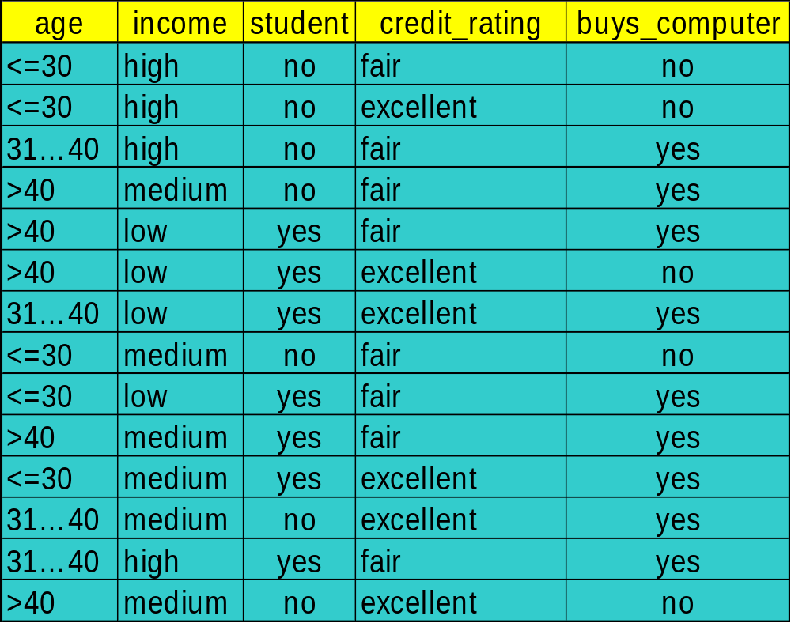
4.3.1 决策树构造算法CLS
例：决策树构造实例
对下面数据表，构造出关于属性buys_computer的分类规则
Data Mining: Concepts and Techniques

Slide 21
关于是否购买电脑的决策树
的过程与结果
原始数据集合
{1~14}
选择属性age
>40
<=30
31..40
{1,2,8,9,11}
{3,7,12,13}
{4,5,6,10,14}
选择属性credit_rating
选择属性student
yes
yes
excellent
fair
no
{1,2,8}
{9,11}
{6,14}
{4,5,10}
no
yes
no
yes
分类规则：if age<=30 and student=yes then buys_computer=yes；
Data Mining: Concepts and Techniques

Slide 22
4.3.1 决策树构造算法CLS
CLS算法分析
显然，这不是唯一的解，还可以有其它形式的决策树。
由实例可以看出，这一算法较为简捷、直观，但也存在问题：
  抗干扰能力弱：
    噪音数据难免，算法对噪音敏感
  易受无关属性的影响，导致规则烦琐。
  受属性选择次序的影响：
    各条件属性对分类的影响程度可能存在差异。
    选择次序得当，将使规则能反映其关系的实质，
    但如果将影响因素小的在前面展开，将导致规则条件烦琐，不能反映其内在联系。
  只能发现部分规则。
Data Mining: Concepts and Techniques

Slide 23
4.3.2 决策树构造算法ID3
学者Quinlan 于1986年提出了构造决策树的ID3算法，采用启发式函数计算出属性选择次序。
ID3算法的求解步骤与CLS类似，描述如下：
  1）T:=所有训练实例集合，产生一个结点T；
  2）如果T中所有实例都属于一个类别，则为该结点产生一个类别标记，并结束；
  3）否则，选择具有最高信息增益的属性X，
    假设其所有取值为v₁,v₂,… ,v_{n},
    则依据这些取值将T划分为n个子集T₁,T₂,… ,T_{n},
    建T的n个孩子结点T_{i}，并分别以X= v_{i}作为从T到T_{I}的分支标号。
  4）对每个T_{i}，以递归的方式建一棵以T_{i}为根的子树。
什么是信息增益? 如何计算各属性的信息增益？
Data Mining: Concepts and Techniques

Slide 24
（1）用信息熵度量样例的纯度
Entropy(S) = - p⁺log₂p⁺ - p-log₂p⁻
Entropy(s)
1.0
S：样例的集合
p+：样例集中正例的比例
0.5
p-：样例集中反例的比例
例如：
Entropy([9+, 5-])
0.0
0.5
1.0
= - (9/14)log₂ (9/14) – (5/14)log₂ (5/14)
p⁺
= 0.940
熵用于衡量类分布的倾斜度/不同节点中的不纯度
越纯则类分布就越倾斜
Entropy([9+, 5-])<Entropy([7+, 7-])
Data Mining: Concepts and Techniques

Slide 25
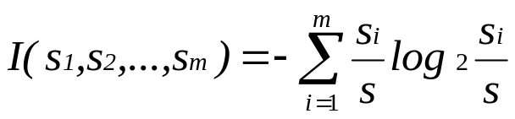
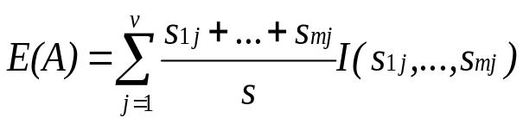

（2）信息增益最大属性的选择
设集合T的元素个数为S，其中分别有s_{i}个元素属于C_{i}类，则集合T的信息熵为
T(S₁,S₂,…,S_{m)}
选择属性A
如果属性A的值域为 {a₁,a₂,…,a_{v}}，
  则选择属性A分解T为v个子结点T₁,T₂,…,T_{v}，
  其中每个T_{i}中分别有s_{ij}个实例属于C_{j}类，j= {1, …, m}，
  则选择属性A的期望信息熵(加权）为
...
A=a_{v}
A=a₁
A=a₂
T₁
T₂
T_{v}
则属性 A的信息增益为
属性 A的信息增益为节点划分前的熵与划分后的熵的差值
Data Mining: Concepts and Techniques

Slide 26


例：信息增益计算示例
Class P: buys_computer = “yes”
Class N: buys_computer = “no”
I(p, n) = I(9, 5) =0.940
计算属性 age的信息增益:
I(2,3)表示 “age <=30” 在14个实例中占5个, 其中2 个的类属性为yes, 3 个为no. 因此
类似的有：Gain(income)=0.029, Gain(student)=0.151, Gain(credit_rating)=0.048
对每个属性来说，I(p,n)相同，仅需要比较E，为什么计算Gain
Data Mining: Concepts and Techniques

Slide 27
决策树模型的构造练习
编号 | 天况 | 温度 | 湿度 | 风况 | 分类
1 | 晴 | 热 | 大 | 无 | N
2 | 晴 | 热 | 大 | 有 | N
3 | 多云 | 热 | 大 | 无 | Y
4 | 雨 | 中 | 大 | 无 | Y
5 | 雨 | 冷 | 正常 | 无 | Y
6 | 雨 | 冷 | 正常 | 有 | N
7 | 多云 | 冷 | 正常 | 有 | Y
8 | 晴 | 中 | 大 | 无 | N
9 | 晴 | 冷 | 正常 | 无 | Y
10 | 雨 | 中 | 正常 | 无 | Y
11 | 晴 | 中 | 正常 | 有 | Y
12 | 多云 | 中 | 大 | 有 | Y
13 | 多云 | 热 | 正常 | 无 | Y
14 | 雨 | 中 | 大 | 有 | N
Data Mining: Concepts and Techniques

Slide 28
4.3 决策树模型的评估
构造的决策树需要用新的数据（测试数据）来检验，
----针对正确分类率、误分类率、时间性能等指标，以此作为衡量求解结果的指标，以及作为修正的依据
训练集合与测试集合的划分
----典型的划分有：
2：1，
5：1或
9：1
Data Mining: Concepts and Techniques

Slide 29
（5）基于决策树算法的进一步工作
允许处理连续型属性
  通过有效的离散化方法，
  将连续型属性转化为新的离散型属性，再做进一步处理
处理缺失属性值
  使用出现最频繁的属性值代替
  使用每一个属性的可能出现的取值来代替
决策树的优化：
  优化的决策树具有：
    正确分类率高，误分类率低，
    抗噪性能好，
    结构合理，
    规则长度小等特点
优化策略：
——剪枝；
——优化节点；
——属性选择策略；
Data Mining: Concepts and Techniques

Slide 30
(6)数据挖掘中对传统决策树的一些改进版本（略）
SLIQ (EDBT’96 — Mehta et al.)
  为每一个属性建立一个索引, 并且只有当前属性与决策属性存放在内存中
SPRINT (VLDB’96 — J. Shafer et al.)
  建立了属性链的数据结构
PUBLIC (VLDB’98 — Rastogi & Shim)
  将树的分裂与剪枝相结合: 在早期就停止树的生长
RainForest (VLDB’98 — Gehrke, Ramakrishnan & Ganti)
  将性能方面从一棵决策树的质量评估中除去
  建立 AVC-list (attribute, value, class label)
Data Mining: Concepts and Techniques

Slide 31
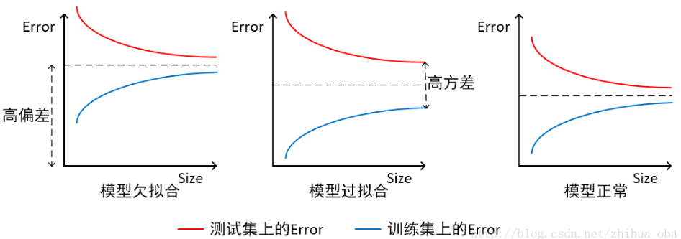
4.3 决策树模型的评估
模型的误差：具有低训练误差和低泛化误差
欠拟合：训练误差高，泛化误差高
过拟合：训练误差低，泛化误差高

Slide 32
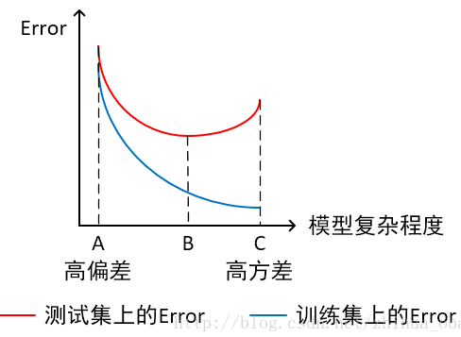
4.3 决策树模型的评估
过拟合：训练误差低，泛化误差高
原因：
  噪音
  不相关数据
  样本代表性不足
大量的候选属性和少量的训练记录导致了过拟合

Slide 33
4.3 How to avoid overfitting
估计泛化误差
  Tranining error≈generalization error
  K-cross validation
结合模型的复杂度
  节点个数
  最小描述长度
其他方法
  重新清洗数据
  增加训练样本数量
  early stoping/减少迭代次数
  添加噪声数据。
Data Mining: Concepts and Techniques

Slide 34
4.3 如何处理决策树的过拟合问题
过拟合(Overfitting) : 一棵建成的决策树可能对训练集合过度匹配
  过多的分支, 其中一些可能反映的是由噪音数据或者错误而导致的异常
  对未知数据的预测精度低下
避免过拟合的两种方法
  预剪枝: 在早期就停止树的生长—如果发现进一步分裂会导致某标准低于给定的阈值，则停止此次分裂
    难点是如何确定此阈值
  后剪枝:从一棵 “完全生长” 的树中删除一些子树，
  得到一系列不完全树
    使用与训练数据不同的数据集来判断哪一个才是 “最优剪枝树”
Data Mining: Concepts and Techniques

Slide 35
第四章 分类与预测
4.1 分类与预测的概念
4.2 与分类和预测相关的几个问题
4.3 决策树分类
4.4 集成策略——ensemble，bagging，boosting
4.5 Random forest
4.6 其他分类模型——
贝叶斯分类，神经网络分类，支持向量机分类(SVM)，
基于关联规则相关概念的分类，其他分类方法
4.7 预测
4.8 分类器（算法）的选择问题
4.9 分类的其他问题
Data Mining: Concepts and Techniques

Slide 36

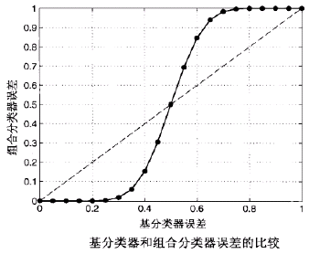
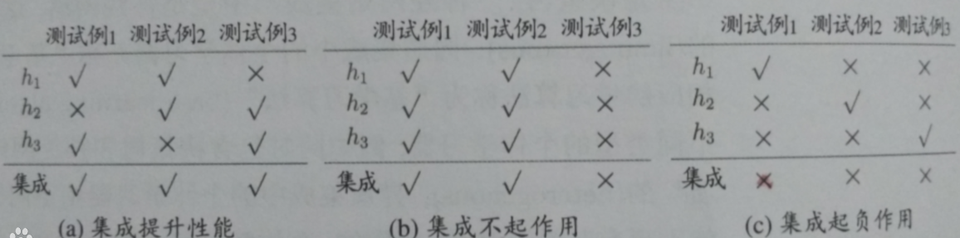
4.4 Ensemble Methods:
Increasing the Accuracy
Ensemble methods
  组合多个模型形成一个新模型以获得更高的分类精度
  Why？
两个条件：
1）基分类器具有差异性/相互独立
2）基分类器性能好于随机猜测分类器
适用于性能不稳定的分类器

Slide 37
4.4 Ensemble Methods: Increasing the Accuracy
Popular ensemble methods
  Bagging: averaging the prediction over a collection of classifiers
  Boosting: weighted vote with a collection of classifiers
  Ensemble:combining a set of heterogeneous classifiers

Slide 38
4.4 Bagging: Boostrap Aggregation
类似: Diagnosis based on multiple doctors’ majority vote
Training
  从 D 中选择多个独立的子集 D_{i}
  基于D_{i} 训练多个分类器 M_{i}
  投票合并预测
Classification: classify an unknown sample X
  Each classifier M_{i} returns its class prediction
  基于多数投票决定最终标签 to X
Prediction: can be applied to the prediction of continuous values by taking the average value of each prediction for a given test tuple
Accuracy
  Often significantly better than a single classifier derived from D
  For noise data: not considerably worse, more robust
  Proved improved accuracy in prediction

Slide 39







Bagging
D
Bootstrap
D₁
Train
D₂
Learner
…
D_{k}
0
1
..
1
C₁
Voting
Test
1
C₂
…
x
C_{k}

Slide 40
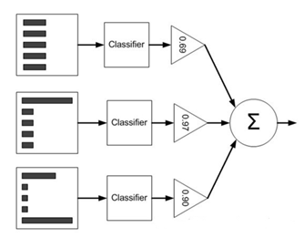
4.4 Boosting
类比: Consult several doctors, based on a combination of weighted diagnoses—weight assigned based on the previous diagnosis accuracy
The framework of Boosting:
1)initialization: the weight of
each tuple is set 1/n；
2) sampling with replacement
to get Di
3)train classifier Ci from Di
4)classify each tuple with Ci
5)re-weight each tuple according to classification result;
6)goto 2)
increase the weight of mis-classified tuples;
Decrease the weight of tuples classified correctly

Slide 41

4.4 Boosting
How boosting works?
  Weights are assigned to each training tuple
  k classifiers is iteratively learned 迭代学习的过程
  G_{i+1}可对 G_{i}的权重进行迭代更新，
  使分类器更关注被G_{i}误分类的样例
  The final G* combines the
  votes of each G_{i}
Boosting algorithm can be extended for numeric prediction
Comparing with bagging: Boosting tends to have greater accuracy, but it also risks overfitting the model to misclassified data

Slide 42








Boosting
D
Select
D₁
Learner
C₁
Test
Train
√ | × | √ | √ | × | ×
D₂
Learner
C₂
Train

Slide 43













Boosting
D
Test
C₁
1/0 | 0/1 | 1/0 | 1/0 | 0/1
D₃
C₂
Learner
C₃
Train
C₁
C₂
C₃
No
O₃
O₁
O₂
O₃
Yes
x
O₁=O₂
O₁
Test

Slide 44


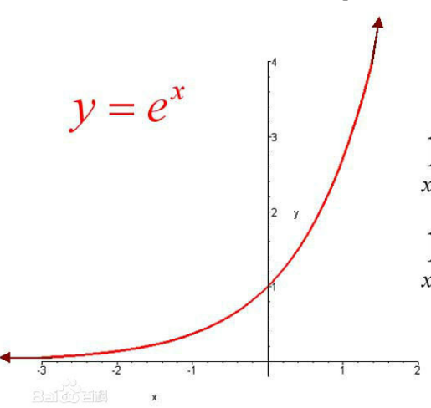


4.4 The well-known AdaBoosting (Freund and Schapire, 1997)
几点说明：
1）计算Cm/Gm加权误差em，如em >0.5，则goto1）
2）
a)计算Gm在强分类器中所占的比重：
b)更新训练集的权值分布
Zm为归一化因子，所有样本权值和为1
increase the weight of mis-classified tuples;
Decrease the weight of tuples classified correctly

Slide 45
Boosting
Bias：准确性
Variance：稳定性
Bagging aims at reducing variance, not bias.
In Boosting, classifiers are generated sequentially.
Focuses on most informative data points.
Training samples are weighted.
Outputs are combined via weighted voting.
Can create arbitrarily strong classifiers.
The base learners can be arbitrarily weak.
As long as they are better than random guess!

Slide 46
第四章 分类与预测
4.1 分类与预测的概念
4.2 与分类和预测相关的几个问题
4.3 决策树分类
4.4 集成策略——ensemble，bagging，boosting
4.5 Random forest
4.6 其他分类模型——
贝叶斯分类，神经网络分类，支持向量机分类(SVM)，
基于关联规则相关概念的分类，其他分类方法
4.7 预测
4.8 分类器（算法）的选择问题
4.9 分类的其他问题
Data Mining: Concepts and Techniques

Slide 47
4.5 Random Forest (Breiman 2001)
Random Forest is an ensemble classifier
  Each classifier in the ensemble is a decision tree classifier in view of features not instances
  RF is generated using a random selection of attributes at each node to determine the split (DT uses information gain)
  During classification, each tree votes and the most popular class is returned
  Using the bagging to create Di
Two Methods to construct Random Forest:
  Forest-RI (random input selection): Randomly select, at each node, F attributes as candidates for the split at the node. The CART methodology is used to grow the trees to maximum size
  Forest-RC (random linear combinations): Creates new attributes (or features) that are a linear combination of the existing attributes (reduces the correlation between individual classifiers)

Slide 48
4.5 Random Forest
RT两个步骤：
封包(Bagging)
  Bagging又称为bootstrap aggregation
  Bootstrap抽样：设训练集中有N个样本，有放回的从中随机抽取N′≤N次组成新的训练集
  Bootstrap aggregation：进行k次Bootstrap抽样得到k个独立的训练集合，在每个新训练集上独立训练分类器，分类时统计k个分类器的投票，并将“最多的”投票作为分类结果
随机向量
  在决策树的结点分割时，从所有属性中随机选择m个属性，再从这m个属性中确定最佳分割属性—半随机森林
  m个属性随机选择分割属性——完全随机森林

Slide 49
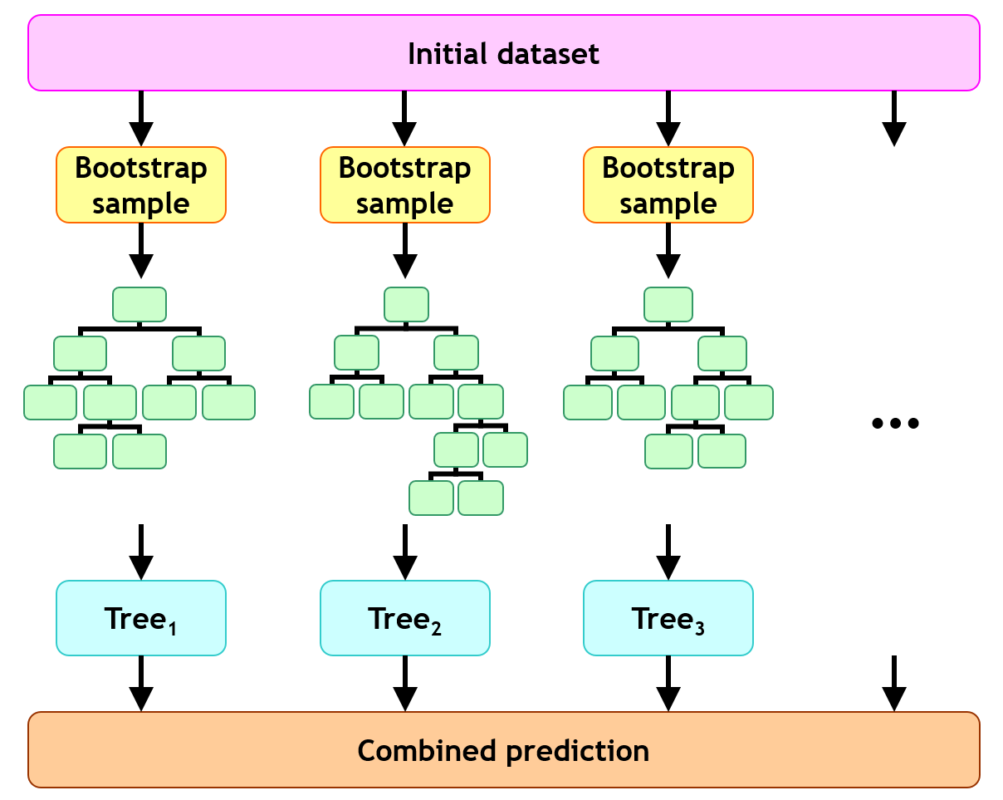
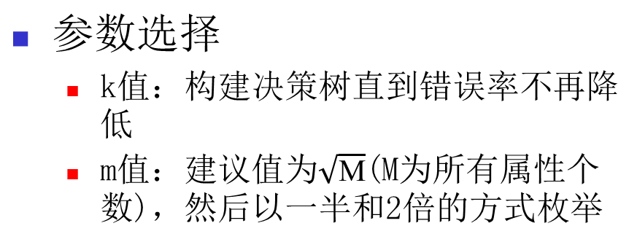
4.5 Random Forest
构造算法
  假设要构建k个决策树，对每一个决策树执行以下操作：
  通过bootstrap抽样组成一个新的训练集
  在这个新训练集上构建一个(多个)无剪枝的决策树
  在决策树的结点分割时，从所有属性中随机选择m个属性，再从这m个属性中确定最佳分割点
  分类时统计k个决策树的分类结果，并将“最多的”类别作为分类结果

Slide 50
4.5 Random Forest (Breiman 2001)
How Random Forest works:
  To make each classifier irrelevant
    k过大，相关性增加
    F集增大，则相关性增加
Two Methods to construct Random Forest:
  Forest-RI (random input selection): Randomly select, at each node, F attributes as candidates for the split at the node. The CART methodology is used to grow the trees to maximum size
  Forest-RC (random linear combinations): Creates new attributes (or features) that are a linear combination of the existing attributes (reduces the correlation between individual classifiers)
  Forst-Random1:each base classifier is a RF(randomly select different feature to train different DT, those combines to a RF), it also can be regarded as RF’s RF.

Slide 51
4.5 Random Forest
优点
  对过拟合鲁棒
  对噪音鲁棒
  能够处理缺失属性值
  训练速度快
缺点
  特征选择过程不明显
  在较小的训练数据集上性能较差

Slide 52
4.5 Random Forest
根据给定的数据构建随机森林（画出示意图）
要求：
1、构建k=3个决策树
2、给出每棵决策树的m值及样本选择
3、给出集成分类结果的计算方法
编号 | 天况 | 温度 | 湿度 | 风况 | 分类
1 | 晴 | 热 | 大 | 无 | N
2 | 晴 | 热 | 大 | 有 | N
3 | 多云 | 热 | 大 | 无 | Y
4 | 雨 | 中 | 大 | 无 | Y
5 | 雨 | 冷 | 正常 | 无 | Y
6 | 雨 | 冷 | 正常 | 有 | N
7 | 多云 | 冷 | 正常 | 有 | Y
8 | 晴 | 中 | 大 | 无 | N
9 | 晴 | 冷 | 正常 | 无 | Y
10 | 雨 | 中 | 正常 | 无 | Y
11 | 晴 | 中 | 正常 | 有 | Y
12 | 多云 | 中 | 大 | 有 | Y
13 | 多云 | 热 | 正常 | 无 | Y
14 | 雨 | 中 | 大 | 有 | N

Slide 53
第四章 分类与预测
4.1 分类与预测的概念
4.2 与分类和预测相关的几个问题
4.3 决策树分类
4.4 集成策略——ensemble，bagging，boosting
4.5 Random forest
4.6 其他分类模型——
贝叶斯分类，神经网络分类，支持向量机分类(SVM)，
基于关联规则相关概念的分类，其他分类方法
4.7 预测
4.8 分类器（算法）的选择问题
4.9 分类的其他问题
Data Mining: Concepts and Techniques

Slide 54
4.6.1 贝叶斯（Bayes）分类
统计学分类方法: 预测类成员关系的可能性.
  例如，求解出给定样本属于特定类的概率。
贝叶斯分类的基础：
  Bayes定理。
朴素(Naïve)贝叶斯分类：
  简单的贝叶斯分类算法。
  具有较高的准确率与较好的时间性能。
  朴素贝叶斯分类的条件：
    条件独立性----假设一个属性对给定类的影响独立于其它属性。由此可简化计算。
贝叶斯信念网络(belief network)：
  图模型，能表示出属性间的依赖关系，也可用于分类。
Data Mining: Concepts and Techniques

Slide 55
4.6.1 朴素贝叶斯分类
问题描述：
  假定X是未知类别的样本，H为一个假设(hypothesis), 求P(H|X)。
  对于分类问题, 概率P(H|X)表示：当观察到X时，假设H能成立的概率。
几个术语：
  P(H|X)：后验概率(posterior probability)
    例如：假设样本域是水果，用颜色和形状来描述。
    现在假定：X是红色的、圆的物品；H表示假设：X是苹果。
    则P(H|X)表示：在看到X是“红色的、圆的”特征后，是苹果的准确程度。
  P(H)：先验概率(prior probability) ，即H的先验概率
    例如，前例中P(H)代表任意给定样本为苹果的概率。（无论颜色和形状）
  P(X|H) : 后验概率，已知物品是苹果时，具有红色、圆的特征的概率
  P(X): X的先验概率，水果集中任意一个样本具有红色、圆的特征的概率
Data Mining: Concepts and Techniques

Slide 56
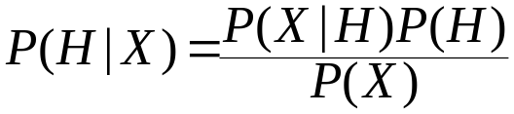
4.6.1贝叶斯定理
给出训练数据 X, 假设 H, 则P(H|X) 由贝叶斯公式定义为：
图形方式解释：
P(H)
H
X
P(X)
P(HX)=P(H).P(X|H)
=P(X).P(H|X)
Data Mining: Concepts and Techniques

Slide 57

4.6.1朴素贝叶斯分类过程
1)朴素贝叶斯分类描述：
假设样本用n维向量(x₁,x₂,…,x_{n})表示，对应属性A₁,A₂,…,A_{n}的取值。
假定有m个类别C₁,C₂,…,C_{m.}
给定对象x，分类算法将预测x属于具有最高后验概率（条件x下）的类。
  即，若P(C_{k}|x)>P(C_{i}|x) （1≤i≤m, i≠k)，则x是 C_{k}类的可能性最大。
2)由于公式
中的分母P(X)对所有类为常量, 故只需对各类别计算分子的值。
  若各类别的先验概率未知，则假定P(C₁)= P(C₂)=…= P(C_{m})， 因而只需计算最大化的P(X|C_{i})即可。
  否则，需计算最大化的P(X|C_{i})P(C_{i})。
Data Mining: Concepts and Techniques

Slide 58


4.6.1朴素贝叶斯分类过程（续）
3)条件独立性假设：若属性数较多，则计算P(X|Ci)的开销较大，为此， 给出类条件独立性假设：即给定类标号，属性间不存在依赖关系，则
其中：
(a)若各属性A_{K}是符号性属性，则P(x_{k}|C_{i})=S_{ik}/S_{i}
S_{ik}是在属性A_{k}上具有值x_{k}的类C_{i}的样本数， S_{i} 是C_{i}中的样本数
(b)若各属性A_{K}是连续型属性，通常假定服从高斯分布，因而
(4)分类：为了对未知的样本X分类，需要对每个类C_{i}，计算P(x|C_{i})P(C_{i})，求出值最大的C_{i}即为其类别。
Data Mining: Concepts and Techniques

Slide 59
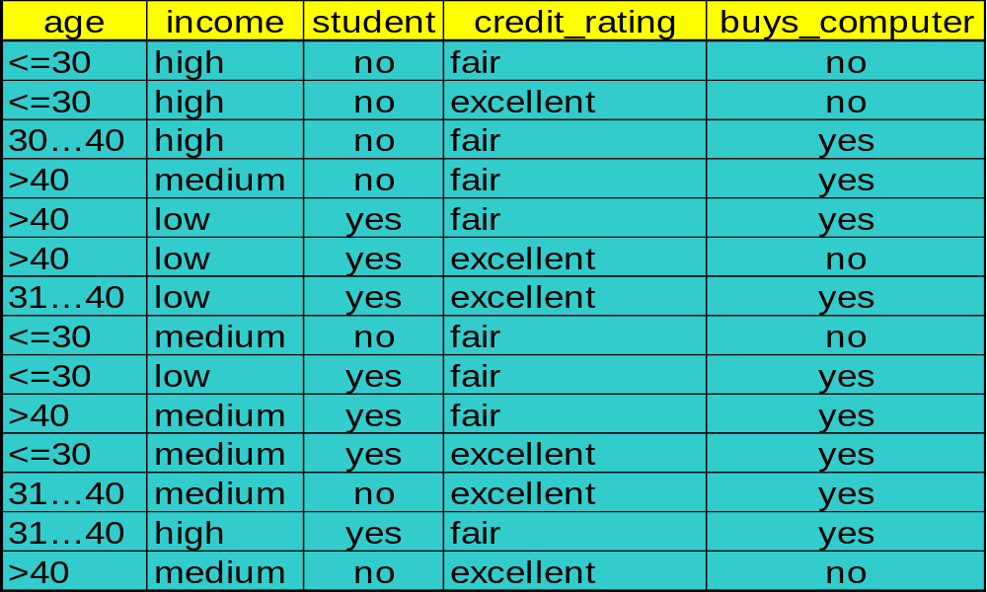
4.3.1（3）朴素贝叶斯分类器：实例
类别: C1:buys_computer=‘yes’ C2:buys_computer=‘no’
实体: X =(age<=30,Income=medium,Student=yes,Credit_rating=Fair)
问题：X所属类别？
Data Mining: Concepts and Techniques

Slide 60
（3）朴素贝叶斯分类器：实例
对于每一个类别计算P(X|Ci)
记C1= buys_computer=“yes”
C2= buys_computer=“no”
P(age=“<30” | C1) = 2/9=0.222
P(age=“<30” | C2) = 3/5 =0.6
P(income=“medium” | C1)= 4/9 =0.444
P(income=“medium” | C2) = 2/5 = 0.4
P(student=“yes” | C1)= 6/9 =0.667
P(student=“yes” | C2)= 1/5=0.2
P(credit_rating=“fair” | C1)=6/9=0.667
P(credit_rating=“fair” | C2)=2/5=0.4
X=(age<=30 ,income =medium, student=yes,credit_rating=fair)
X所属类别？
P(X|Ci) : P(X|C1)= 0.222 x 0.444 x 0.667 x 0.667 =0.044
P(X|C2)= 0.6 x 0.4 x 0.2 x 0.4 =0.019
结论：为C1，即 “buys_computer=yes”
P(X|Ci)*P(Ci ) : P(X|C1) * P(C1)=0.028
P(X|C2) * P(C2)=0.007
Data Mining: Concepts and Techniques

Slide 61
4.6.1朴素贝叶斯分类器: 讨论
优点 :
  实现比较简单
  在绝大多数情况下的结果很好
缺点
  假设: 各个属性间相互独立。然而，失去了准确性
  实际上, 大量的问题中存在关联和依赖
  比如, hospitals: patients: Profile: age, family history 等等
  Symptoms: fever, cough等等., Disease: lung cancer, diabetes 等
  这些问题中存在的大量依赖在朴素贝叶斯分类器模型中不能得到很好的体现
怎样处理这些依赖?
  一种方法是采用贝叶斯网络进行分类
Data Mining: Concepts and Techniques

Slide 62
4.6.2 贝叶斯网络
（1）基本概念
贝叶斯网络的子结构中的变量是相互独立的
一个关系的图结构模型
  描述 变量 之间的依赖
  给出详细的联合概率分布
节点: 随机变量
连线:依赖
X,Y 为 Z的双亲节点,并且 Y 是 P的双亲节点
Z 与 P之间无依赖关系
无环
X
Y
Z
P
Data Mining: Concepts and Techniques

Slide 63
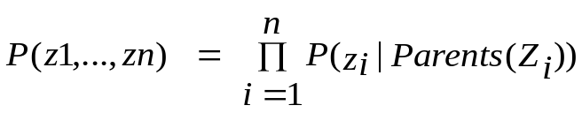
4.6.2（2）贝叶斯网络: 一个例子
Family
History
Smoker
(FH, S)
(FH, ~S)
(~FH, S)
(~FH, ~S)
LC
0.8
0.5
0.7
0.1
LungCancer
Emphysema
~LC
0.2
0.5
0.3
0.9
一个有关 LungCancer的数据表:
显示了每一种组合可能的条件概率
PositiveXRay
Dyspnea
Bayesian Belief Networks
Data Mining: Concepts and Techniques
Notes:
Dyspnea：呼吸困难
Emphysema：肺气肿

Slide 64
4.6.2（3）贝叶斯网络学习
几种情况
  同时给出网络结构和观察得到的变量:
    the CPTs
  已知网络结构, 一些变量隐藏:
    倾斜下降方法, 类似神经网络学习
  网络结构未知, 给出所有观察得到的变量:
    在模式空间搜索来重建图的拓扑结构
  结构位置, 所有变量隐藏:
    这种情况下还没有较好的方法来处理
D. Heckerman, Bayesian networks for data mining
Data Mining: Concepts and Techniques

Slide 65
4.6.3线性分类
二叉分类问题
红线以上的数据属于 ‘x’类
红线以下的数据属于 ‘o’类
例子 – SVM, 比例, 概率分类器
x
x
x
x
x
x
x
x
o
x
o
x
o
o
o
o
o
o
o
o
o
o
o
Data Mining: Concepts and Techniques

Slide 66
4.6.3识别型分类器
优点
  预测精度一般比较高
    (与贝叶斯方法相比 – 一般)
  健壮, 当训练数据集合包含错误时也可以工作
  一旦目标函数确定进行工作速度快
    (贝叶斯网络一般速度比较慢)
不足
  训练时间长
  学习函数难以理解 (weights)
    (贝叶斯网络可以很轻松的应用于模式识别)
  不容易结合领域知识
    (很容易结合数据和领域的先验知识)
Data Mining: Concepts and Techniques

Slide 67
4.6.4神经网络
类似与生物系统 (现实中的一个典型的高效的学习系统)
大量的平行实体来共同承担高效的计算
第一个学习算法产生于 1959 (Rosenblatt) ，他提出如果一个输出是由一个被进行了输入的神经元给出的，那么我们可以通过增量式改变权重来学习从而使用比例学习规则 来得到输出
Data Mining: Concepts and Techniques

Slide 68
4.6.4神经元
-
μ_{k}
x₀
w₀
x₁
w₁
∑
f
output y
x_{n}
w_{n}
Input
vector x
weight
vector w
weighted
sum
Activation
function
n-维 输入 x 被映射到变量 y 中，y 表示梯状的结构以及非线性函数映射
Data Mining: Concepts and Techniques

Slide 69
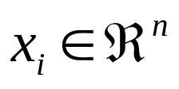
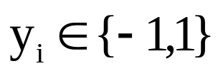
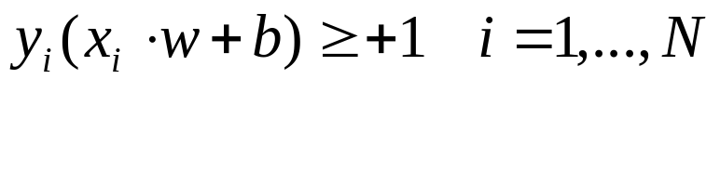
4.6.5 SVM – 概念
线性支持向量机
给出一个n个点的集合 有类标
SVM 找到由二元组 (w,b)定义的超平面
(其中 w 为平面法线 且b 为到原点的距离)
s.t.
x – feature vector, b- bias, y- class label, ||w|| - margin
Data Mining: Concepts and Techniques

Slide 70
4.6.5 SVM – 支持向量机
小边界
大边界
Support Vectors

Slide 71
4.6 懒惰 与 积极学习的讨论
基于实体的学习: 懒惰估计
决策树与贝叶斯分类: 积极评估
不同点
  懒惰方法可以在当已经决定如何在训练集合 D中泛化时对查询实体xq评估
  积极方法则不能，因为他们在收到查询时已经选择好了全局的评估
有效性: 懒惰方法训练花费时间但是预测花费的时间更多
精度
  懒惰方法使用了一个丰富的假设空间原因是他使用许多局部的线性函数来形成他的内部的全局评估目标函数
  积极方法: 必须在整个的实体空间中提交一个单一的假设来处理
Data Mining: Concepts and Techniques

Slide 72
第四章 分类与预测
4.1 分类与预测的概念
4.2 与分类和预测相关的几个问题
4.3 决策树分类
4.4 集成策略——ensemble，bagging，boosting
4.5 Random forest
4.6 其他分类模型——
贝叶斯分类，神经网络分类，支持向量机分类(SVM)，
基于关联规则相关概念的分类，其他分类方法
4.7 预测
4.8 分类器（算法）的选择问题
4.9 分类的其他问题
Data Mining: Concepts and Techniques

Slide 73
4.7 预测
（1）什么是预测?
预测与分类类似
  首先, 建立一个模型
  然后, 使用模型对于未知值进行预测
    主要的预测方法为回归
      多重线性回归
      非线性回归
预测与分类不同
  分类涉及预测种类的类别标号
  预测对实数型函数建模
Data Mining: Concepts and Techniques

Slide 74
4.7 在数据库中建立预测模型
预测模型:
  基于数据库中的数据，预测数据值或者建立泛化线性模型.
  只能够预测类别或种类的分配
方法纲要:
  最小生成方法
  属性分析
  建立泛化线性模型
  预测
影响预测的主要因素
  数据确定性分析:
    不确定性度量,
    信息熵分析,
    专家判断, 等等.
多层预测: 下钻或者上卷分析
Data Mining: Concepts and Techniques

Slide 75
4.7 预测中的回归分析和 线性模型
线性回归: Y = α + β X
  两个参数 , α 和β 由当前数据得到并确定直线.
  对已知数据 Y1, Y2, …, X1, X2, ….，使用最小二乘法
多重回归: Y = b0 + b1 X1 + b2 X2.
  许多非线性函数可以通过上式转化.
线性模型:
  联合概率的多路径表可以通过产生的降序表来近似得到.
  概率: p(a, b, c, d) = αab βacχad δbcd
Data Mining: Concepts and Techniques

Slide 76

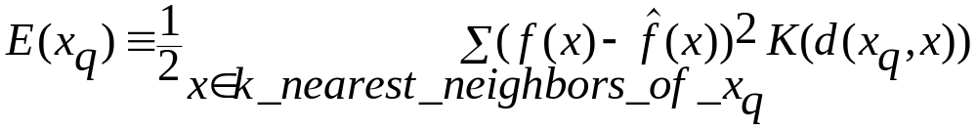
4.7 局部权重回归
在实体xq的周围局部区域建立一个对f的外围近似.
局部权重线性回归:
  目标函数 f 在实体xq 附近使用线性函数近似得到:
  平方化最小化错误: 距离递减权重 K
  倾斜下降训练规则:
在许多情况下, 目标函数通常可以由一个常数来近似表示, 或由一个线性的 或由一个二次函数来近似的表示
Data Mining: Concepts and Techniques

Slide 77
第四章 分类与预测
4.1 分类与预测的概念
4.2 与分类和预测相关的几个问题
4.3 决策树分类
4.4 集成策略——ensemble，bagging，boosting
4.5 Random forest
4.6 其他分类模型——
贝叶斯分类，神经网络分类，支持向量机分类(SVM)，
基于关联规则相关概念的分类，其他分类方法
4.7 预测
4.8 分类器（算法）的选择问题
4.9 分类的其他问题
Data Mining: Concepts and Techniques

Slide 78
4.8 分类器的选择
分类器的选择指标：
  1）数据
  2）任务要求
分类算法的选择
1）时空效率
2）准确率
Data Mining: Concepts and Techniques

Slide 79
4.8 分类精度
（1） 错误率估计
数据集合划分: 训练集合与测试集合
  使用两个相互独立的数据集,比如：
    训练集合占 (2/3), 测试集合占(1/3)
  数据集合中要包含大量的实体
交叉验证
  把数据集合划分为 k 个子集
  使用 k-1 个子集中的实体作为训练集，合并同时剩下的一个子集中的数据作为测试集合—k次折叠交叉验证
  数据集合大小要适当
Bootstrapping (leave-one-out)
  针对比较小的数据集合
Data Mining: Concepts and Techniques

Slide 80
第四章 分类与预测
4.1 分类与预测的概念
4.2 与分类和预测相关的几个问题
4.3 决策树分类
4.4 集成策略——ensemble，bagging，boosting
4.5 Random forest
4.6 其他分类模型——
贝叶斯分类，神经网络分类，支持向量机分类(SVM)，
基于关联规则相关概念的分类，其他分类方法
4.7 预测
4.8 分类器（算法）的选择问题
4.9 分类的其他问题
Data Mining: Concepts and Techniques

Slide 81

4.9.1 多标签分类
Multi-lable
  一部电影可以同时被分为动作片和犯罪片
  一则新闻可以同时属于政治和法律
  生物学中的基因功能预测问题
  场景识别问题，疾病诊断等。
多标签 VS 多类别分类
Data Mining: Concepts and Techniques

Slide 82
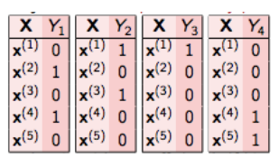
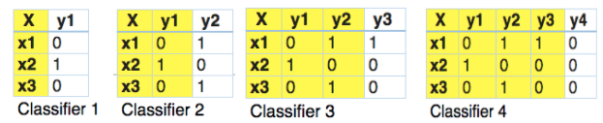
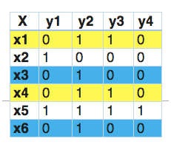
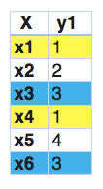
4.9.1 多标签分类
多标签分类方法——问题转换
将多标签转换成多个独立的
二分类问题
为了保持标签相关性
标签powerset
Data Mining: Concepts and Techniques

Slide 83
4.9.1 多标签分类
多标签分类方法——改变算法
给出多个标签的预测结果或概率
Ensemble
Data Mining: Concepts and Techniques

Slide 84
4.9.1 不平衡数据分类
不平衡数据是指数据中某一个类标签极度稀少的情况
垃圾邮件，入侵检测，重疾病检测等
解决方法
  采样：
    上采样，下采样
  一分类模型
  误分类代价
  特征选择方法
  分类评估指标：
  F-measure, G-means, Roc, AUC
Data Mining: Concepts and Techniques

Slide 85
总结
分类是一个被广泛研究的问题(主要在统计学, 机器学习和神经网络)
分类可能是在许多领域被最广泛应用的数据挖掘技术之一
性能 在数据库应用中仍然是一个很重要的问题: 因此将分类与 数据库技术集合应该值得期待
研究方向: 无关系数据的分类, 比如 文本, 空间, 多媒体, 等等
Data Mining: Concepts and Techniques

Slide 86
参考文献 (1)
C. Apte and S. Weiss. Data mining with decision trees and decision rules. Future Generation Computer Systems, 13, 1997.
L. Breiman, J. Friedman, R. Olshen, and C. Stone. Classification and Regression Trees. Wadsworth International Group, 1984.
C. J. C. Burges. A Tutorial on Support Vector Machines for Pattern Recognition. Data Mining and Knowledge Discovery, 2(2): 121-168, 1998.
P. K. Chan and S. J. Stolfo. Learning arbiter and combiner trees from partitioned data for scaling machine learning. In Proc. 1st Int. Conf. Knowledge Discovery and Data Mining (KDD'95), pages 39-44, Montreal, Canada, August 1995.
U. M. Fayyad. Branching on attribute values in decision tree generation. In Proc. 1994 AAAI Conf., pages 601-606, AAAI Press, 1994.
J. Gehrke, R. Ramakrishnan, and V. Ganti. Rainforest: A framework for fast decision tree construction of large datasets. In Proc. 1998 Int. Conf. Very Large Data Bases, pages 416-427, New York, NY, August 1998.
J. Gehrke, V. Gant, R. Ramakrishnan, and W.-Y. Loh, BOAT -- Optimistic Decision Tree Construction . In SIGMOD'99 , Philadelphia, Pennsylvania, 1999
Data Mining: Concepts and Techniques

Slide 87
参考文献 (2)
M. Kamber, L. Winstone, W. Gong, S. Cheng, and J. Han. Generalization and decision tree induction: Efficient classification in data mining. In Proc. 1997 Int. Workshop Research Issues on Data Engineering (RIDE'97), Birmingham, England, April 1997.
B. Liu, W. Hsu, and Y. Ma. Integrating Classification and Association Rule Mining. Proc. 1998 Int. Conf. Knowledge Discovery and Data Mining (KDD'98) New York, NY, Aug. 1998.
W. Li, J. Han, and J. Pei, CMAR: Accurate and Efficient Classification Based on Multiple Class-Association Rules, , Proc. 2001 Int. Conf. on Data Mining (ICDM'01), San Jose, CA, Nov. 2001.
J. Magidson. The Chaid approach to segmentation modeling: Chi-squared automatic interaction detection. In R. P. Bagozzi, editor, Advanced Methods of Marketing Research, pages 118-159. Blackwell Business, Cambridge Massechusetts, 1994.
M. Mehta, R. Agrawal, and J. Rissanen. SLIQ : A fast scalable classifier for data mining. (EDBT'96), Avignon, France, March 1996.
Data Mining: Concepts and Techniques

Slide 88
参考文献 (3)
T. M. Mitchell. Machine Learning. McGraw Hill, 1997.
S. K. Murthy, Automatic Construction of Decision Trees from Data: A Multi-Diciplinary Survey, Data Mining and Knowledge Discovery 2(4): 345-389, 1998
J. R. Quinlan. Induction of decision trees. Machine Learning, 1:81-106, 1986.
J. R. Quinlan. Bagging, boosting, and c4.5. In Proc. 13th Natl. Conf. on Artificial Intelligence (AAAI'96), 725-730, Portland, OR, Aug. 1996.
R. Rastogi and K. Shim. Public: A decision tree classifer that integrates building and pruning. In Proc. 1998 Int. Conf. Very Large Data Bases, 404-415, New York, NY, August 1998.
J. Shafer, R. Agrawal, and M. Mehta. SPRINT : A scalable parallel classifier for data mining. In Proc. 1996 Int. Conf. Very Large Data Bases, 544-555, Bombay, India, Sept. 1996.
S. M. Weiss and C. A. Kulikowski. Computer Systems that Learn: Classification and Prediction Methods from Statistics, Neural Nets, Machine Learning, and Expert Systems. Morgan Kaufman, 1991.
S. M. Weiss and N. Indurkhya. Predictive Data Mining. Morgan Kaufmann, 1997.
Data Mining: Concepts and Techniques

Slide 89

Thank you !!!
Data Mining: Concepts and Techniques

